Slide 1
Küçük Cerrahi İşlemler Sırasında Yardımcı Personelin Yapması Gerekenler
Uzm. Dr. Dt. Mehmet Emre YURTTUTAN

Slide 2
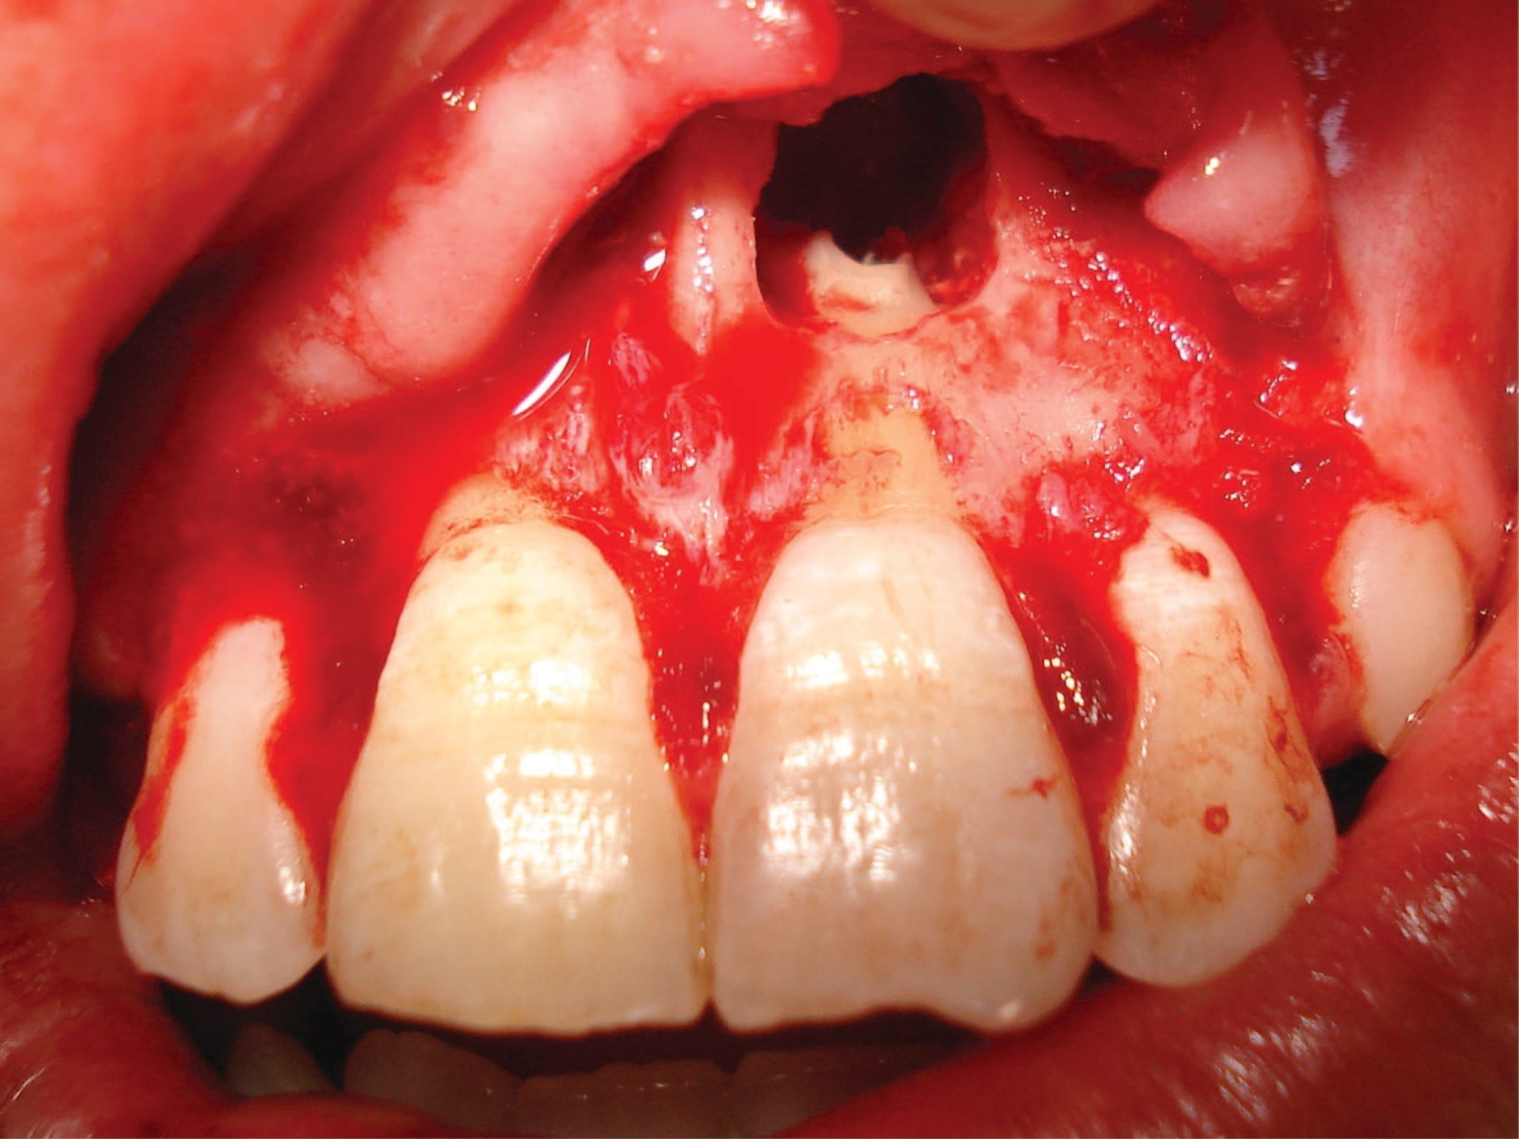
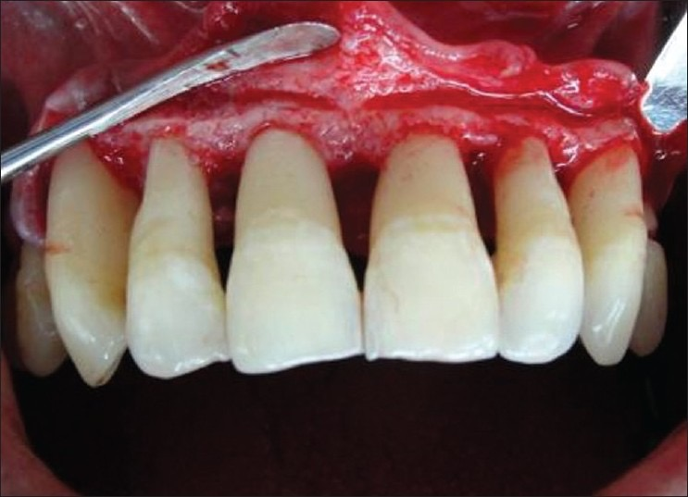
Küçük cerrahi işlemler arasında komplikasyonlu diş çekimi, flep operasyonları, apikal rezeksiyon işlemleri, gömülü diş çekimleri sayılabilir.
Bu işlemler öncesinde, sırasında ve sonrasında yardımcı personelin yapması gereken hazırlıklar diş çekimi hazırlıklarından çok farklı değildir.

Slide 3
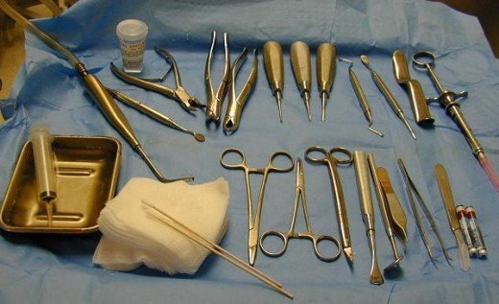

Slide 4
Greft ve Membran Uygulaması Gerektiğinde Yardımcı Personelin Yapması Gerekenler
Uzm. Dr. Dt. Mehmet Emre YURTTUTAN

Slide 5
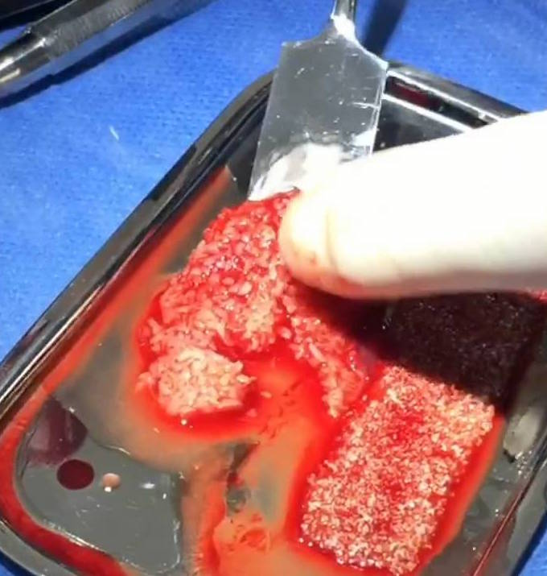
Greft ve membran uygulamalarında da yardımcı personelin görevi diğer uygulamalarla aynıdır. (Ön hazırlık, sterilizasyon, malzeme kontrolü -greft materyalleri, plak vida setleri, trefan frezler-…)
Ancak bu uygulamalar sırasında uygulanan greft materyallerinin ve membranların stabilitesinin bozulmamasına dikkat etmek gereklidir.

Slide 6
Bu uygulamalardan sonra diğer operasyonlardan farklı olarak bir dekongestan ilaç ve tercih edilirse ilave antihistaminik ilaç reçete edilir.
Operasyon sonrasında rutin önerilere ilave olarak lifting uygulanan taraf burundan kanama olabileceği konusunda hastalara bilgi verilmeli ve sümkürme yapmamaları tembihlenmelidir.

